Slide 2
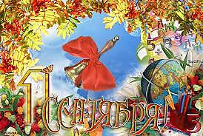

Slide 3
Мир детям Мира

Slide 4
1. МИР – Вселенная, планета, земной шар, а также население, люди земного шара.
2. МИР – дружеские связи, согласие между кем-либо, отсутствие войны; тишина, покой; соглашение о прекращении войны.

Slide 5
Строит, разрушает, мир война.
На, планете, счастливы, мир, дети.
За, мир, войне, стоять, дружно, не, бывать.
Мир, лучше, худой, ссоры, любой.

Slide 6
Мир строит, война разрушает.
Мир на планете – счастливы дети.
Дружно за мир стоять – войне не бывать.
Худой мир лучше любой ссоры.

Slide 7
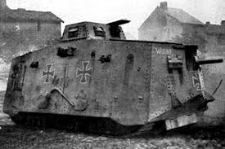
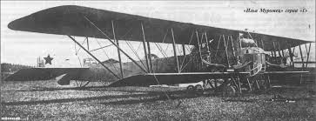
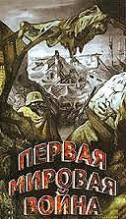
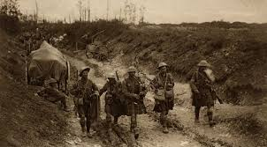
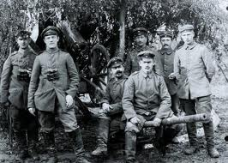
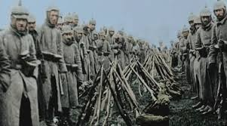
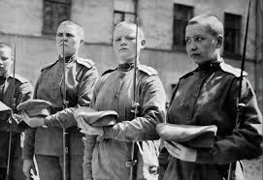

Slide 8
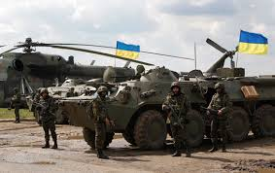
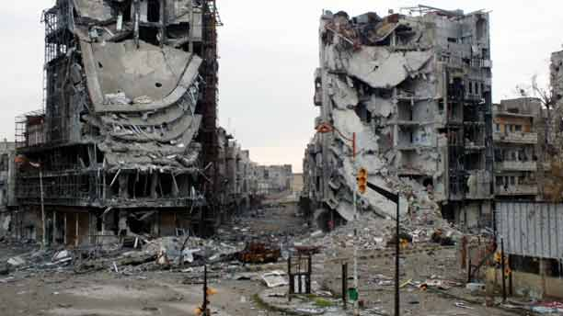
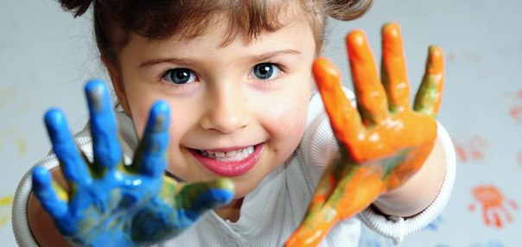
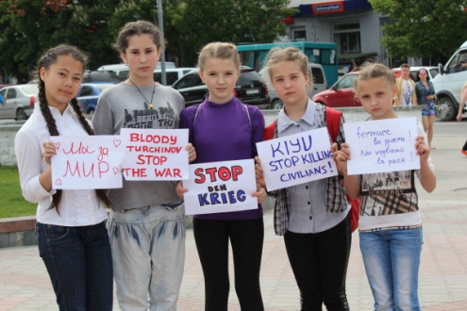
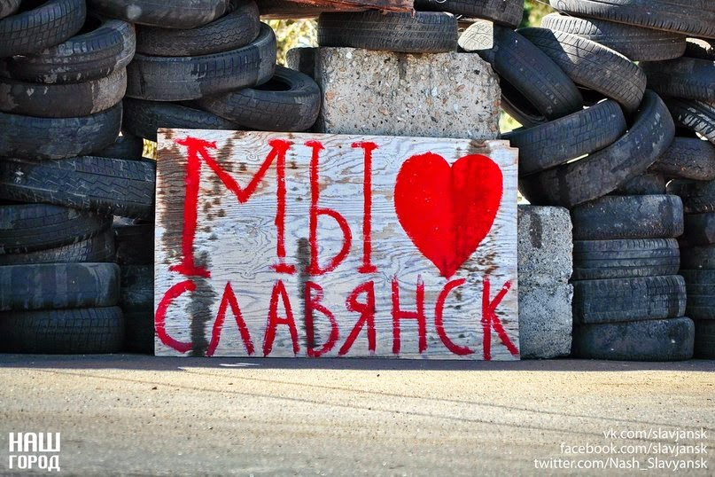

Slide 9
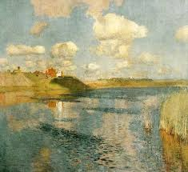
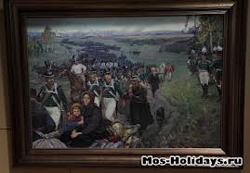
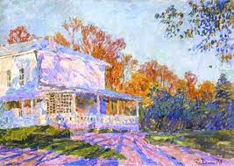
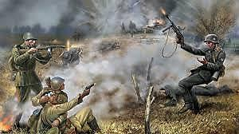

Slide 10
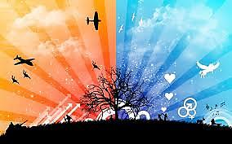

Slide 11
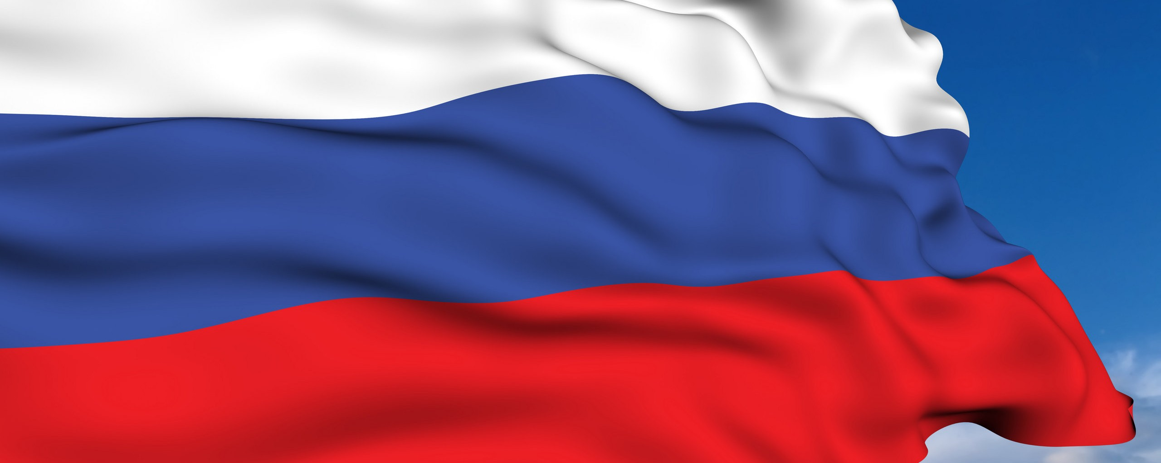

Slide 12
